Slide 1
Web3D 虚拟画展
Project Presentation

Slide 2
Three.js 模块化
阮家炜

Slide 3
Component
class Component{
onCreate(){ /*当组件被创建时执行*/ }
onUnmount(){ /* 当组件被从父组件删除时执行 */}
onRender(deltaTime){ /* 每帧渲染 */ }
use(component){ /* 添加子组件 */ }
getObject(){ /* 获取原生 Object3D */ }
setObject(object){ /* 设置原生 Object3D */ }
}

Slide 4
生命周期
在 Project 中，我们手动实现了组件的生命周期
constructor()
加载贴图、创建Mesh
constructor(){
this.$components = [];
}
onCreate()
已经被依赖注入，可与祖先组件交互
// 在该组件被 use 时调用
onRender(deltaTime){
this.$components.forEach((component) =>{
component.onRender(deltaTime);
});
}
onRender(deltaTime)
每次调用render都执行此周期

Slide 5
依赖注入
use(component){
//依赖注入
if(component instanceof Component){
component.$dom = this.$dom;
component.$framework = this.$framework;
component.$ui = this.$ui;
component.$world = this.$world;
component.$client = this.$client;
component.$parent = this;
//调用 onCreate 生命周期
component.onCreate();
this.$components.push(component);
// 检测自身与要添加的组件是否都是实体组件 if(this.getObject() instanceof THREE.Object3D && component.getObject() instanceof THREE.Object3D){
this.getObject().add(component.getObject());
}
}
}

Slide 6
非实体组件
不包含 Three.js 的 Object3D 对象的组件（如天空盒、WebSocket客户端等）
class SkyBox extends Component{
constructor(){
super();
this.envMap = new THREE.CubeTextureLoader().load([
rightTexture,
leftTexture,
topTexture,
bottomTexture,
frontTexture,
backTexture
]);
this.envMap.format = THREE.RGBFormat;
}
onCreate(){
this.$world.scene.background = this.envMap;（关键一步）
}
}

Slide 7
实体组件
包含 Three.js 的 Object3D 对象的组件（如地面、灯光等）
class Light extends Component{
onCreate(){
super.onCreate();
this.setObject(new THREE.Group());
const ambientLight = new THREE.AmbientLight(0xffffff, 0.4);
const directionalLight = new THREE.DirectionalLight(0xffffff);
directionalLight.position.set(100, 100, 100);
this.getObject().add(ambientLight);
this.getObject().add(directionalLight);
}
}
Group
AmbientLight
DirectionalLight

Slide 8
多世界切换
阮家炜

Slide 9
World 类
Three.js 渲染方式
renderer.render(scene, camera);
场景（Scene）与摄影机（Camera）构成一个世界
class World extends Component{
constructor(){
this.camera = new THREE.PerspectiveCamera(72, window.innerWidth / window.innerHeight , 1.0, 1000.0);
this.scene = new THREE.Scene();
this.setObject(this.scene);
}
}

Slide 10
管理多个世界（Framework类）
class Framework{
constructor(dom){
this._dom = dom;
this._world = null;
}
getWorld(){}
setWorld(world){}
run(){}
}

Slide 11
载入世界 setWorld()
setWorld(world){
if(this._world === world)
return;
if(!this._historyWorlds.includes(world)){
// 第一次载入该世界，进行首次依赖注入
world.$dom = this._dom;
world.$framework = this;
world.$client = this._client;
world.$ui = this._ui;
world.onCreate();
this._historyWorlds.push(world);
}
this._world = world;
}

Slide 12
开始运行程序 run()
run(){
//注册渲染函数
requestAnimationFrame((() => {
let prevStamp;
let render = (timeStamp) => {
let deltaTime = prevStamp ? (timeStamp - prevStamp) : 0; if(this._world){
this._renderer.render(this._world.scene, this._world.camera);
this._world.onRender(deltaTime / 1000.0);
}
prevStamp = timeStamp;
requestAnimationFrame(render);
};
return render;
})());
}

Slide 13
Hall World
杨范

Slide 14
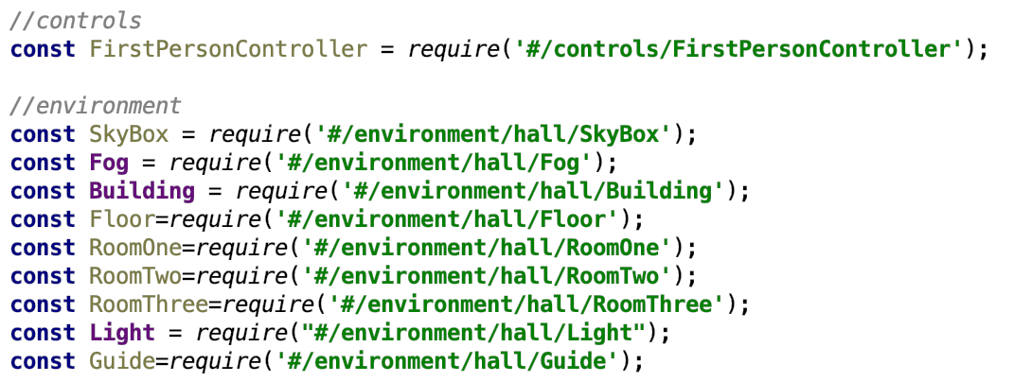
Structure of Hall World
3 Rooms + Street signs + skybox + floor

Slide 15
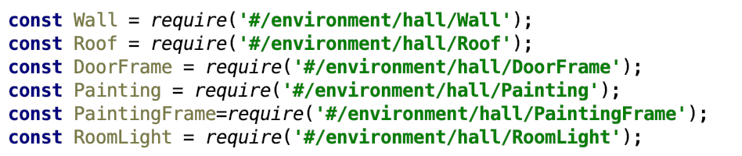
Structure of Room
4 Walls + Roof +Door + Paintings

Slide 16
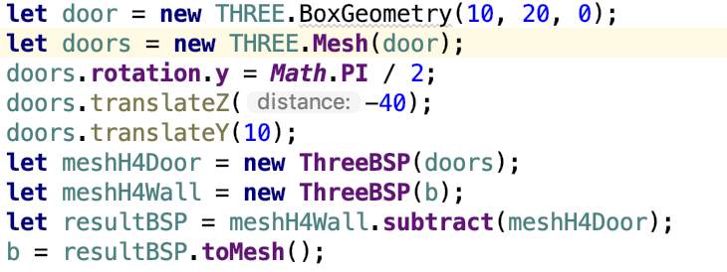
Structure of Room
How to bulid a door and a door frame?
substract of ThreeBSP

Slide 17
Structure of Room
How to combine objects into a room?
Do transformation at the initial position （0，0，0）
Use Three.Group
Do translation on the group

Slide 18
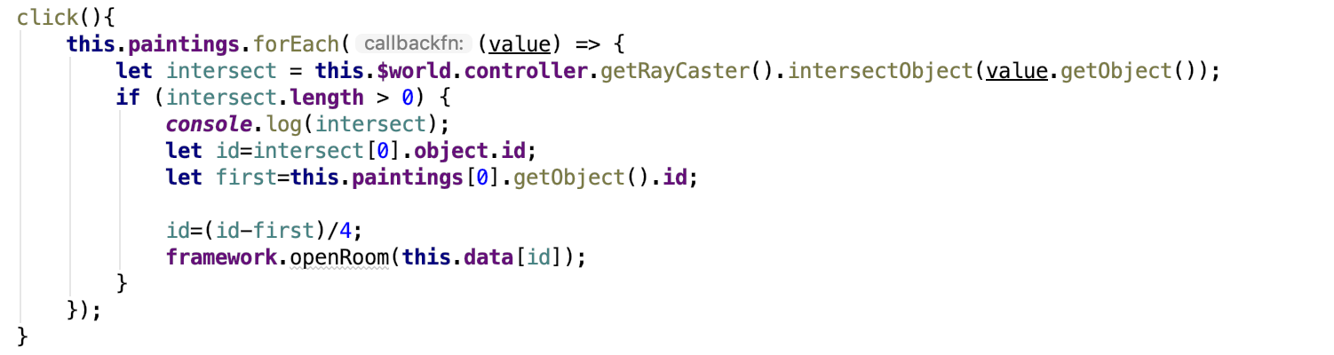
Structure of Room
How to click the paintings to see details?
THREE.Raycaster -->Mouse picking
intersectObject: array of object which ray passed through

Slide 19


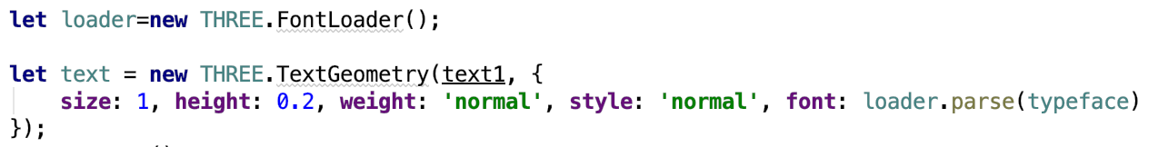
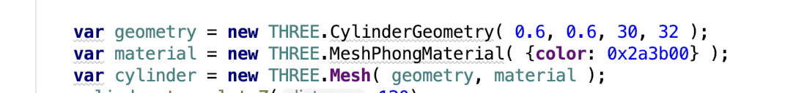
Structure of Street Signs
3 Signs + Pillar + 6 Texts

Slide 20
Room World
毛浩楠

Slide 21
总览
const config = require('#/config');
//controls
const FirstPersonController = require('#/controls/FirstPersonController');
const NPC = require('#/controls/NPC');
const DataSender = require('#/controls/DataSender');
const CommentSender = require('#/controls/CommentSender');
const BarrageSender = require('#/controls/BarrageSender');
const UserInfoSender = require('#/controls/UserInfoSender');
//environment
const SkyBox = require('#/environment/room/SkyBox');
const Floor = require('#/environment/room/Floor');
const Comment = require('#/environment/room/Comment');
const Canvas = require('#/environment/room/Canvas');
const MovementRestrict = require('#/environment/room/MovementRestrict');
const PlayerGroup = require("#/controls/PlayerGroup");

Slide 22
Controls
FirstPersonController
第一人称控制器
NPC
房间内介绍画背景知识的非玩家角色，可以轮播介绍的内容
CommentSender
玩家发送评论功能发起器
监听键盘事件，弹出发送评论 UI 组件
BarrageSender
玩家发送弹幕功能发起器
监听键盘事件，弹出发送弹幕 UI 组件
UserInfoSender
玩家查看个人信息功能发起器
监听键盘事件，弹出个人信息 UI 组件

Slide 23
Environment
RoomWorld 环境组件，主要包括：评论标记与画布
Comment
评论标记
记录玩家评论，当玩家发表评论时，会获取玩家实时位置，转角信息，在该玩家的位置生成一个评论标记给所有玩家浏览
Canvas
画布
RoomWorld 内的核心组件，展示名画的高清大图

Slide 24
UI 层
毛浩楠

Slide 25
UI 构成
Ui
css 文件夹
Anima.jsx
注册页面动效组件
Login.jsx
登录页面组件
Signup.jsx
注册页面组件
UIRoot.jsx
UI 层根组件
Message.js
消息弹出框控制代码整合

Slide 26
UI 层
在 index.html 上添加 UI 层，利用绝对定位覆盖在渲染 3D 模型的 root 之上
<div id="root" tabindex="0"></div>
<div id="ui"></div>
PS: tabindex 全局属性指示其元素是否可以聚焦，以及它是否/在何处参与顺序键盘导航（通常使用Tab键，因此得名）。

Slide 27
UI 层
在 Framework.js 上为 index.html 中的 div#ui 添加 UIRoot 组件
class Framework{
constructor(dom){ this._ui = <UIRoot />;
ReactDOM.render(this._ui, document.getElementById("ui"));
this._ui = UIRoot.instance;
// this._ui 中需要调用 framework 中的函数，于是将其传入 ui
this._ui.$framework = this;
}
}

Slide 28
使用 Webpack 打包工具
UI 层组件基于 React 框架
使用 Webpack 打包工具整合 React 与 Three.js
module.exports = {
module: {
rules: [
{
test: /\.css$/,
use: [
{ loader: "style-loader" },
{ loader: "css-loader",
options: { modules: true } }
]
},
{
test: /\.(js|jsx)$/,
exclude: /node_modules/,
loader: "babel-loader“
}
]
}
};

Slide 29
Spring Boot 后端
王锴

Slide 30
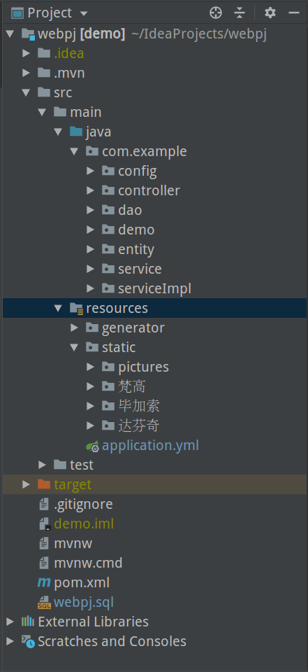
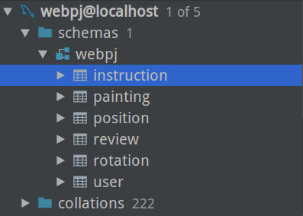
常规后端

Slide 31
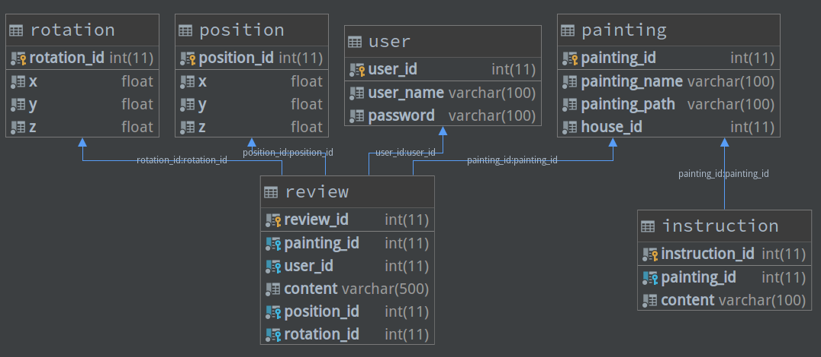
数据库

Slide 32
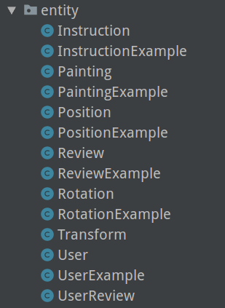
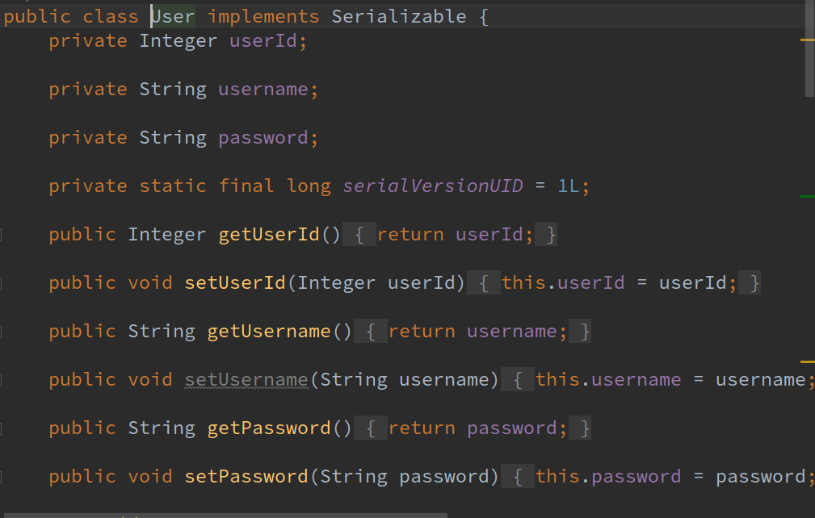
entity

Slide 33
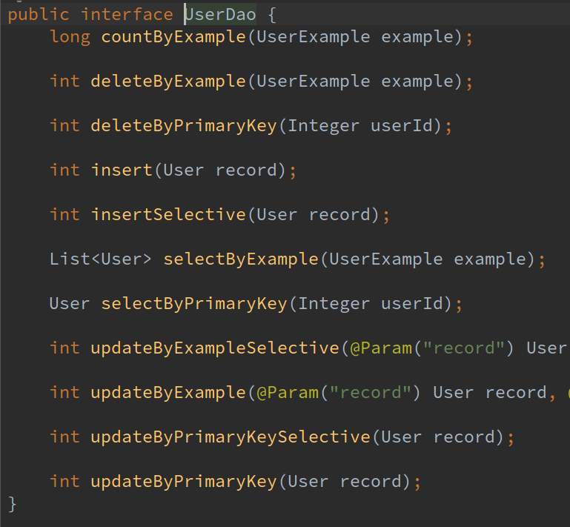
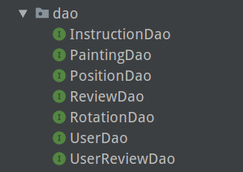
数据库访问

Slide 34
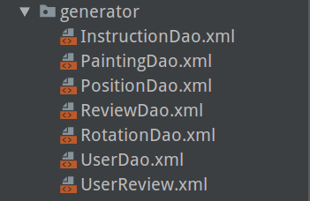
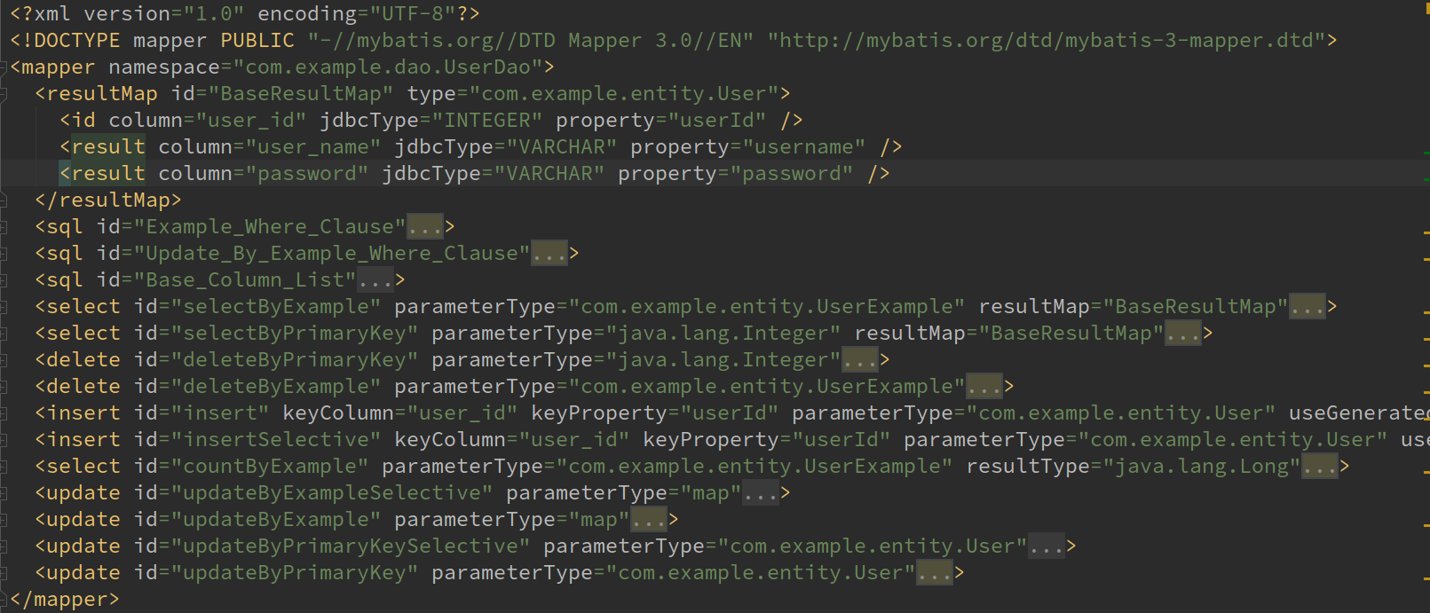
数据库访问

Slide 35
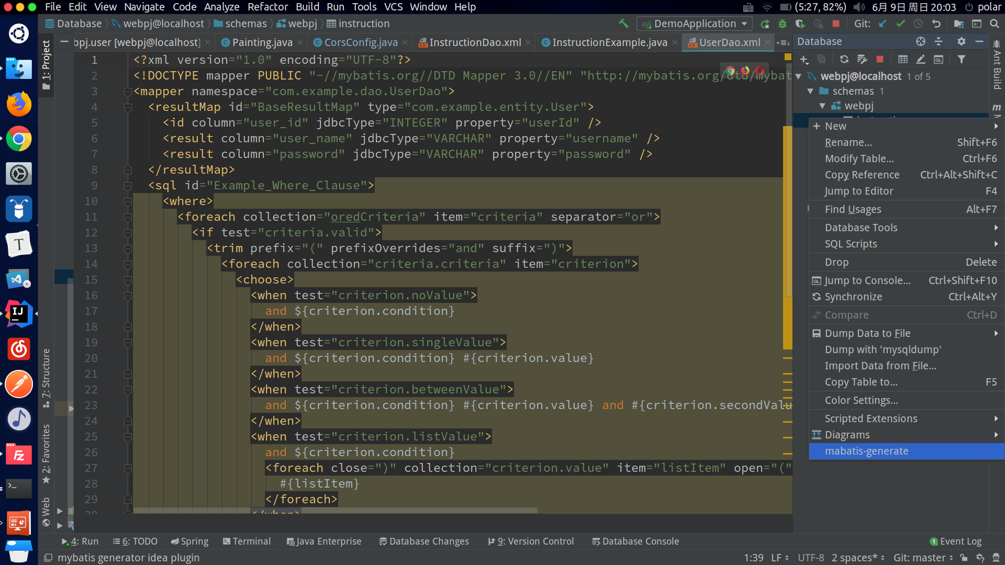
better-mybatis-generator

Slide 36
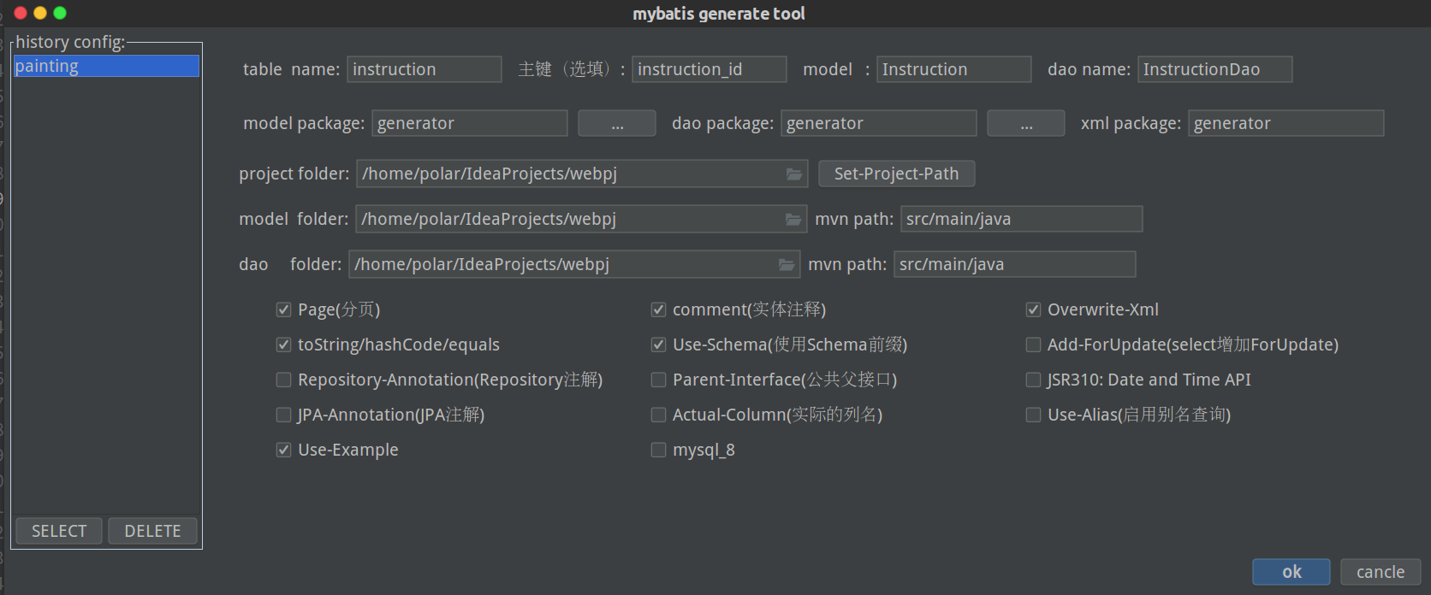
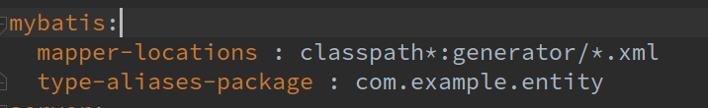
better-mybatis-generator

Slide 37
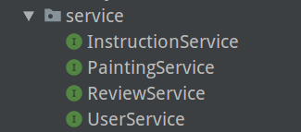
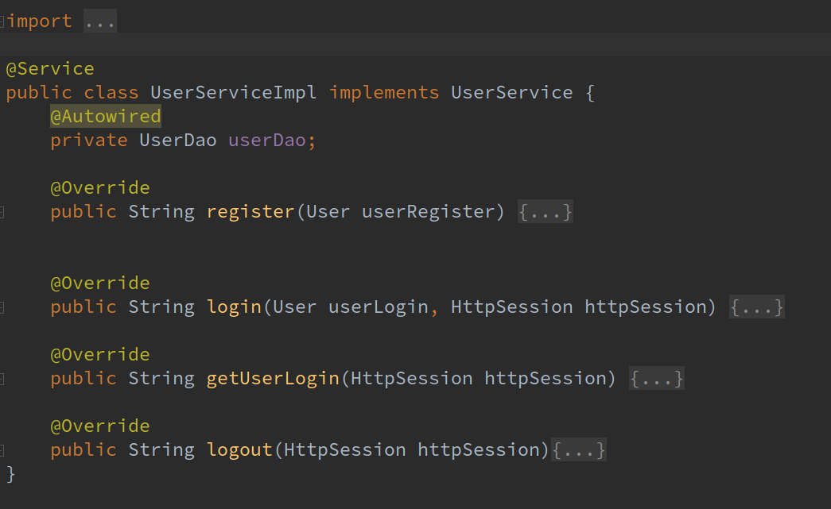
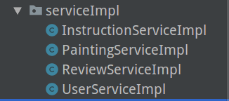
Service层

Slide 38
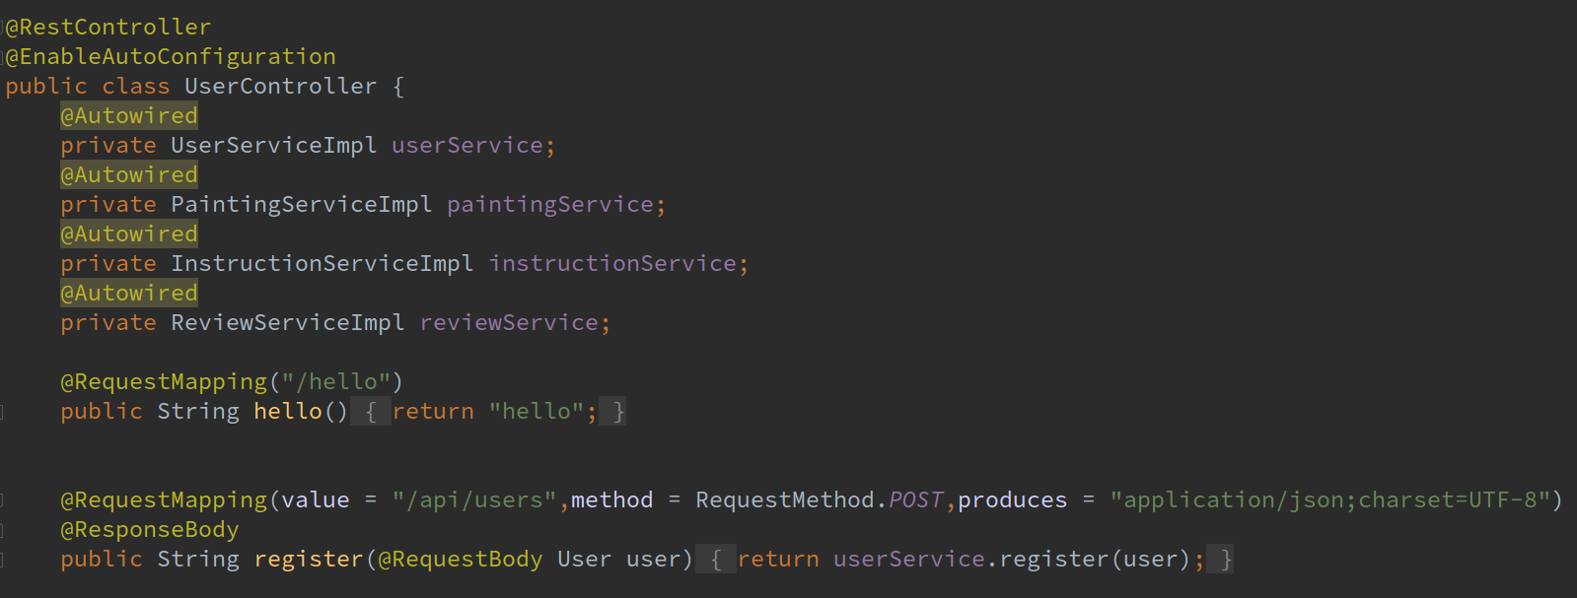
controller

Slide 39
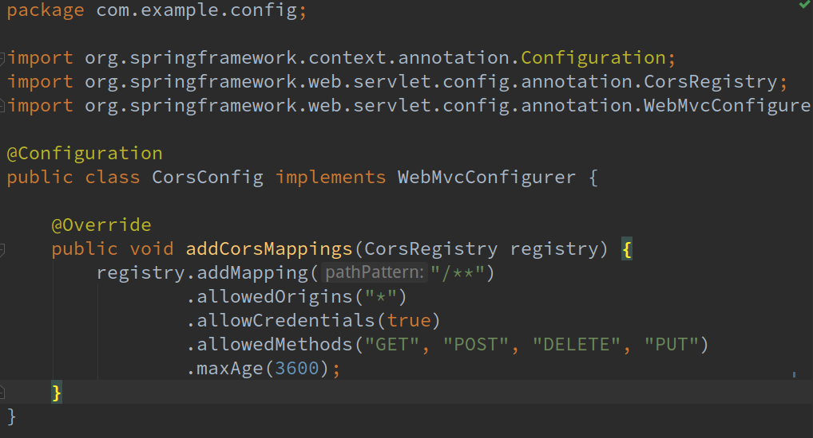
config（跨域访问）

Slide 40
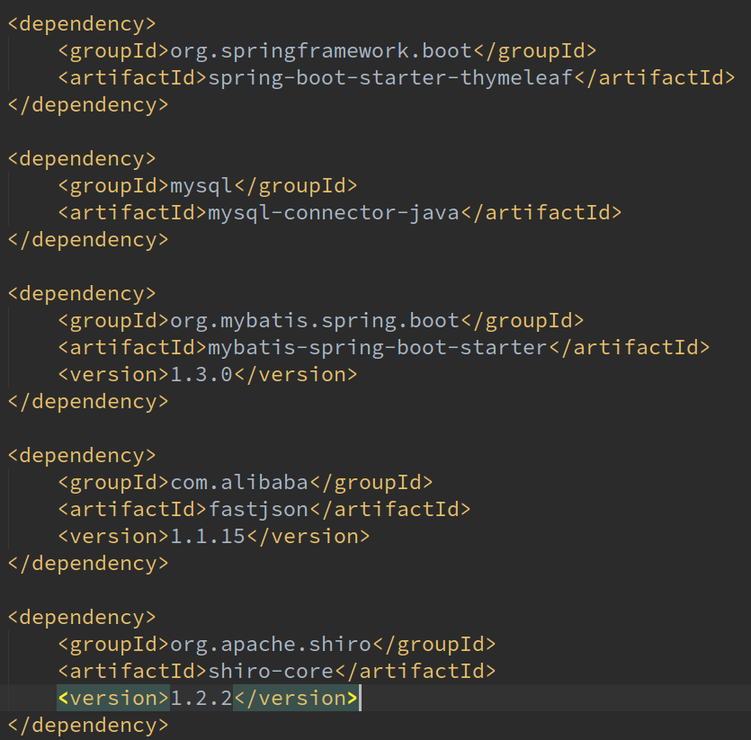
依赖

